Slide 1

VY_52_INOVACE_46_Prekambrium- učební text
Základní škola a Mateřská škola Choustník, okres Tábor

Slide 2
Časová přímka s érami vývoje planety
Prahory- 2,1miliard let- vznik kůry- vody- bílkovin
Starohory- 1,9 miliard let- jaderné buňky- organizmy jedno i vícebuněčné- kyslíková revoluce
Prahory- 345milionů let- vývoj výtrusných rostlin,ryb, obojživelníků, bezobratlých
Druhohory- 160milionů- semenné rostliny, plazi
Třetihory- 63miliony- krytosemenné rostliny, ptáci, savci
Čtvrtohory- 2 miliony- vývoj savců,lidí

Slide 3
Prahory a starohory
Prahory- vznik planety- zemské kůry- vulkanická činnost plyny- atmosféra (vodík a helium, CO2,NH4, SO2 reakce plynů= vodní páry)- déšť hydrosféra a organické struktury
bílkovinné struktury - energii získávaly kvašením anaerobně
Vznik sinic (autotrofní) = fotosyntéza = kyslík
a bakterií - heterotrofní - buněčné dýchání
Starohory- kyslíková revoluce- vývoj- buněčných, žahavců, kroužkovců

Slide 4
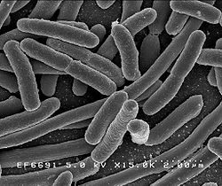
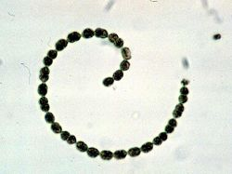
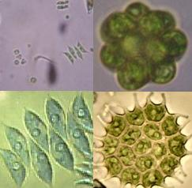
Sinice:
Bakterie:
Řasy:
Obr.1
Obr.2
Obr.3

Slide 5
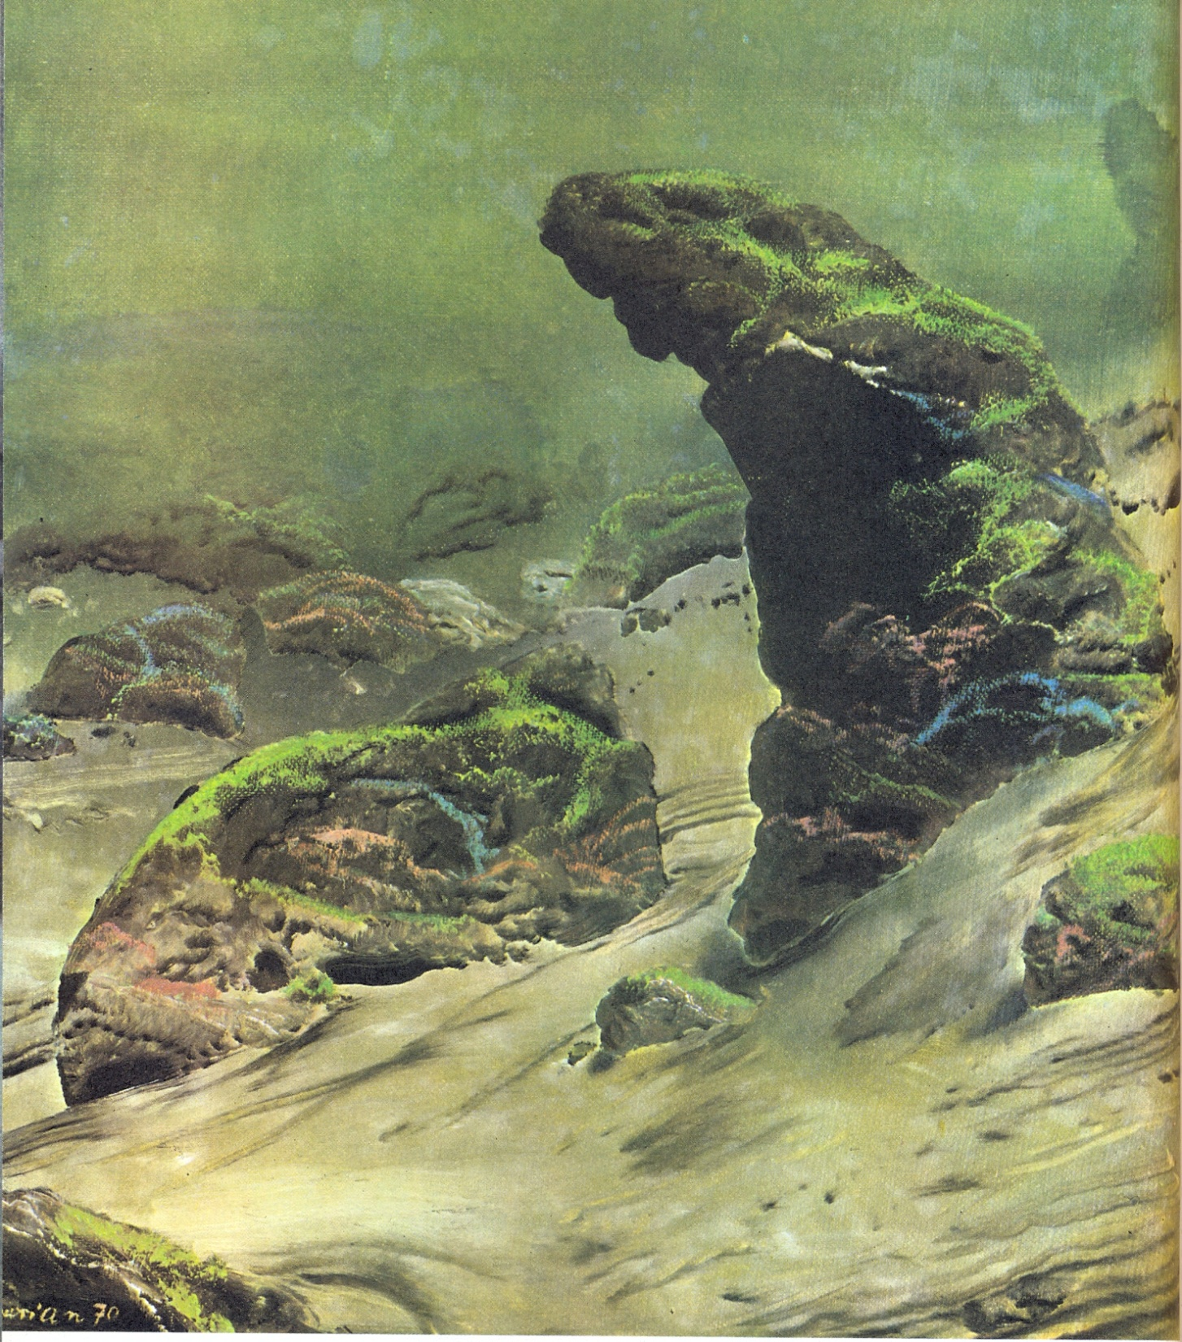
První řasy
Obr.4

Slide 6
Zdroje obrázků:
Obr.1-http://cs.wikipedia.org/wiki/Soubor:EscherichiaColi_NIAID.jpg
Obr.2-http://cs.wikipedia.org/wiki/Soubor:Anabaenaflosaquae_EPA.jpg
Obr.3-http://cs.wikipedia.org/wiki/Soubor:Chlorococcales_composite.jpg
Obr.4-Zdeněk V.Špinar a Zdeněk Burian: Kniha o pravěku

